Slide 1
সবাইকে শুভেচ্ছা

Slide 2
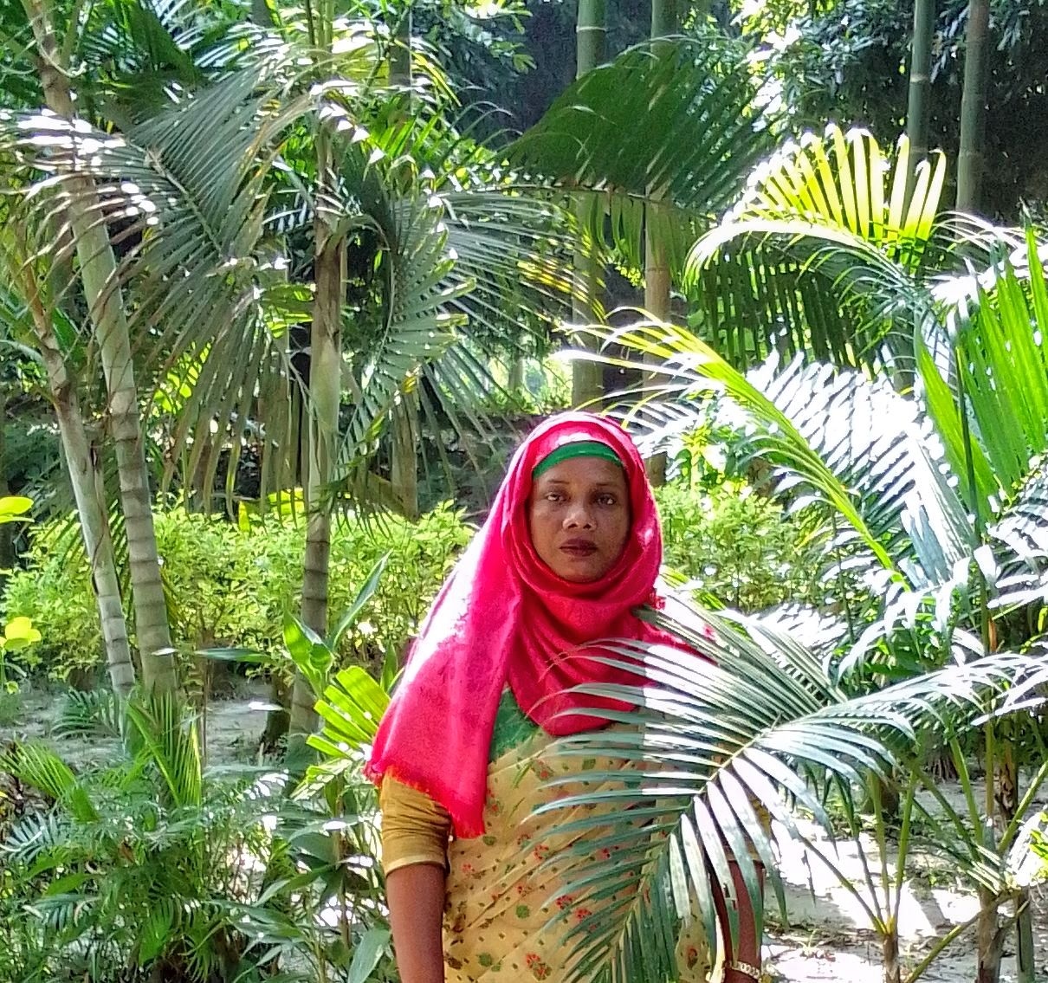
শিক্ষক পরিচিতি মোসাঃ মমতাজ বেগম প্রধান শিক্ষক নলদিঘী মাটিয়ান সপ্রাবি বিরল, দিনাজপুর।
পাঠ পরিচিতি
বিষয়ঃ বাংলাদেশ ও বিশ্বপরিচয়
শ্রেণিঃ ৫ম
পাঠঃ আমাদের মুক্তিযুদ্ধ
পাঠ্যাংশঃ৩.মুক্তিযোদ্ধা
সময়ঃ ৪০ মিনিট

Slide 3
শিখনফল
১৪.১.৩ পাকিস্তানি সেনাবাহিনীর বিরুদ্ধে মুক্তিযোদ্ধাদের প্রতিরোধ সংগ্রাম ও গেরিলা আক্রমনের কথা বর্ণনা করতে পারবে।
১৪.২.১ মুক্তিযুদ্ধে সাধারণ মানুষের অংশগ্রহণ ও আত্মত্যাগের কথা বর্ণনা করতে পারবে।
১৪.২.২ বাংলাদেশের স্বাধীনতা যুদ্ধে মুক্তিযোদ্ধাদের (নারী মুক্তযোদ্ধাদের অবদান বর্ণনা করতে পারবে।

Slide 4
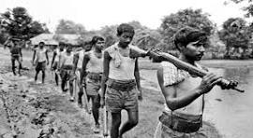
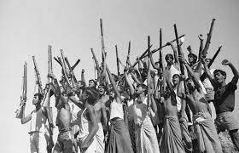
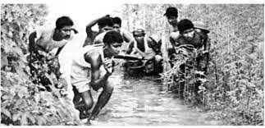
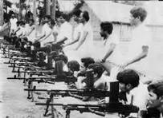
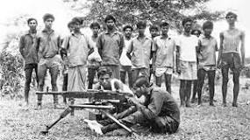
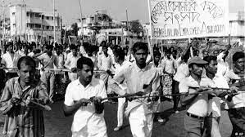
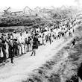
মুক্তিযোদ্ধা

Slide 5
মুক্তিযুদ্ধে সমগ্র বাঙালি জাতি জড়িয়ে পড়েন। এ যুদ্ধে দল-মত নির্বিশেষে সকল শ্রেণি- পেশার মানুষ অংশগ্রহণ করেন।

Slide 6
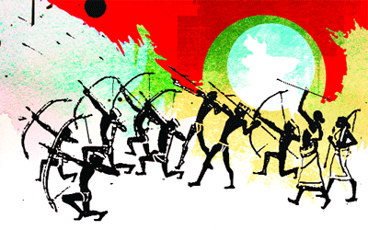
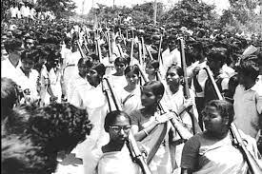
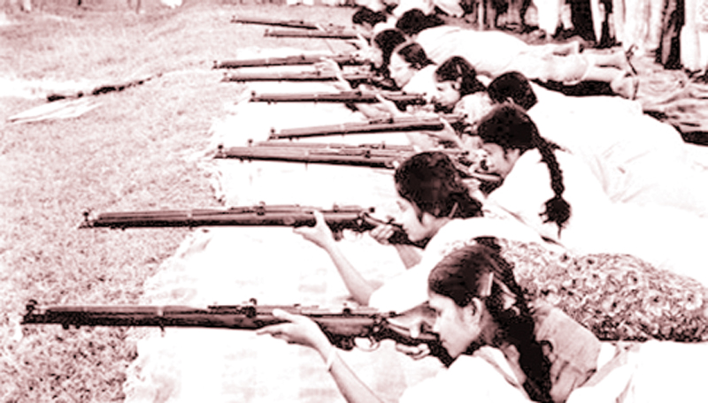
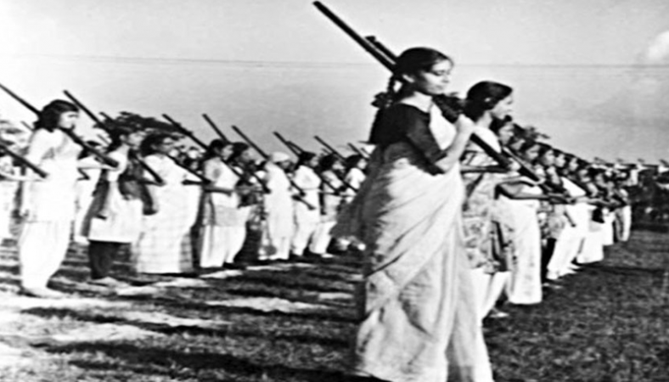
ক্ষুদ্র নৃ- গোষ্ঠীর মানুষ ও এ যুদ্ধে অব্দান রাখেন। নারীরা মুক্তিযোদ্ধাদের খাবার, আশ্রয় এবং তথ্য দিয়ে সাহায্য করেন। অনেক নারী প্রশিক্ষণ নিয়ে যুদ্ধে সরাসরি অংগ্রহণ করেন।

Slide 7
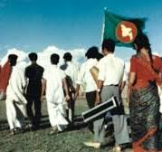
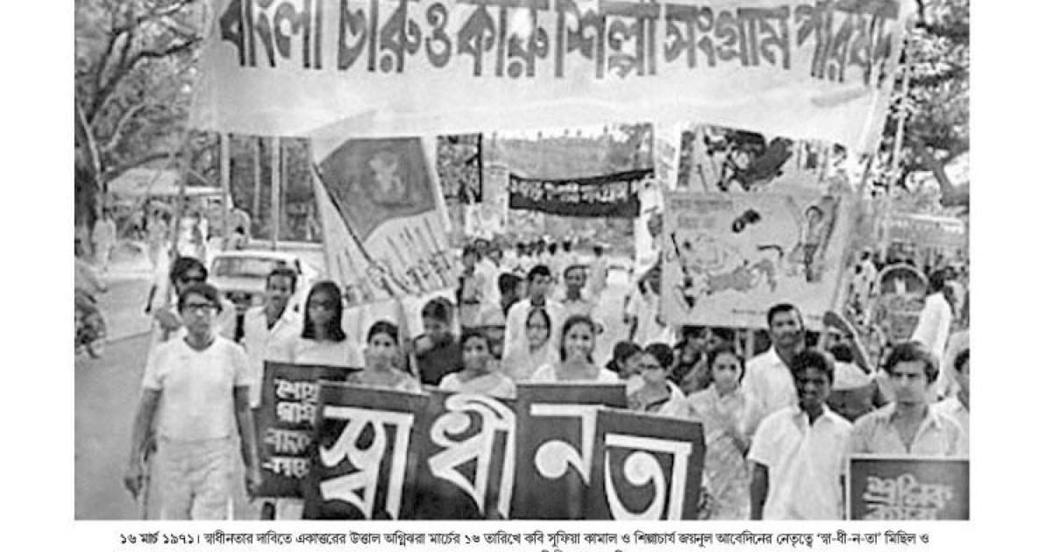
সংস্কৃতি কর্মীরা তাঁদের কর্মকান্ডের মধ্য দিয়ে মুক্তিযোদ্ধাদের অনুপ্রাণিত করেন। প্রবাসী বাঙালিরা বিশ্বের বিভিন্ন দেশে মুক্তিযুদ্ধের পক্ষে কাজ করেন।

Slide 8
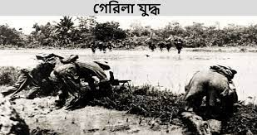
প্রতিটি সেক্টরেই গেরিলা বাহিনীর জন্য নির্দেশনা ছিল “ আকশন গ্রুপ” অস্ত্র বহন করত এবং সম্মুখযুদ্ধে অংশ নিতেন। “ইন্টলিজেন্স গ্রুপ” শত্রুপক্ষের গতিবিধি সম্পর্কে খবরাখবর সংগ্রহ করতেন।

Slide 9
সে সময়ে দেশের মানুষের প্রিয় অনেক গানের একটি ছিল ‘জয় বাংলা বাংলার জয়’। ‘জয় বাংলা’ ধ্বনি ছিল মুক্তযোদ্ধাদের প্রিয় শ্লোগান।

Slide 10
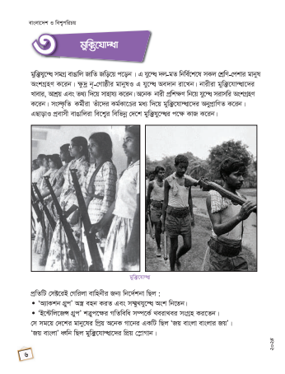
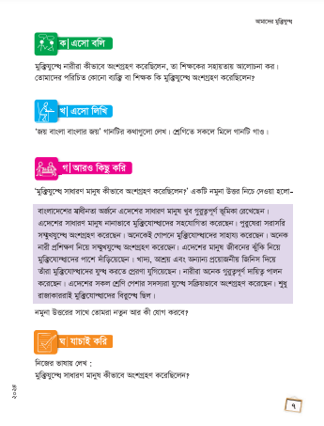
পাঠ্য বইয়ের ৬ ও ৭ পৃষ্ঠা বের কর।

Slide 11
দলগত কাজ
শিক্ষার্থীদের দলে ভাগ করে নিচের প্রশ্নটির উত্তর লিখতে বলব। একদলের উপস্থাপনের মাধ্যমে অন্য দলগুলোকে মিলিয়ে নিতে বলব। প্রয়োজনে সংযোজন বিয়োজন করব।
মুক্তিযুদ্ধে সাধারণ মানুষ কিভাবে অংশগ্রহণ করেছিল?

Slide 12
মূল্যায়ণ
০১।মুক্তিযুদ্ধে নারীরা কীভাবে অংগ্রহণ করেছিল?
০২। অ্যাকশান গ্রুপ কী কাজ করত?
০৩। ইন্টিলিজেন্স গ্রুপ কী কাজ করত?
০৪। সে সময় দেশের মানুষের প্রিয় গান কী ছিল?

Slide 13
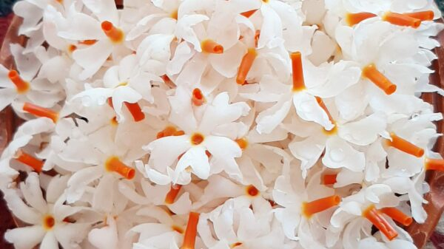
ধন্যবাদ

